Slide 1

BLACKFRIERS THEATRE
STAUNTON · VIRGINIA · EEUU

Slide 2
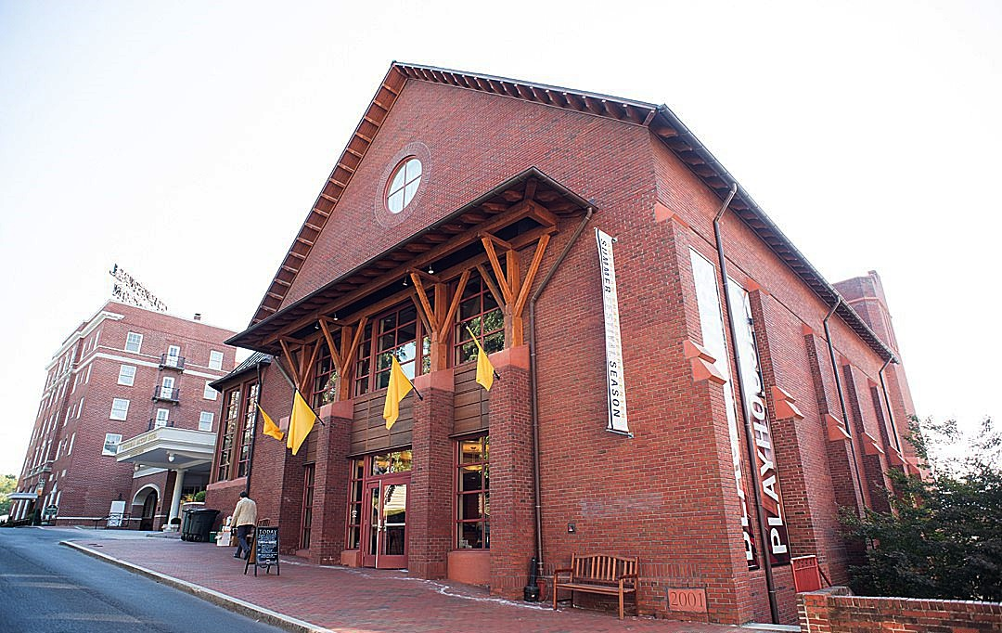
Notes:
2

Slide 3
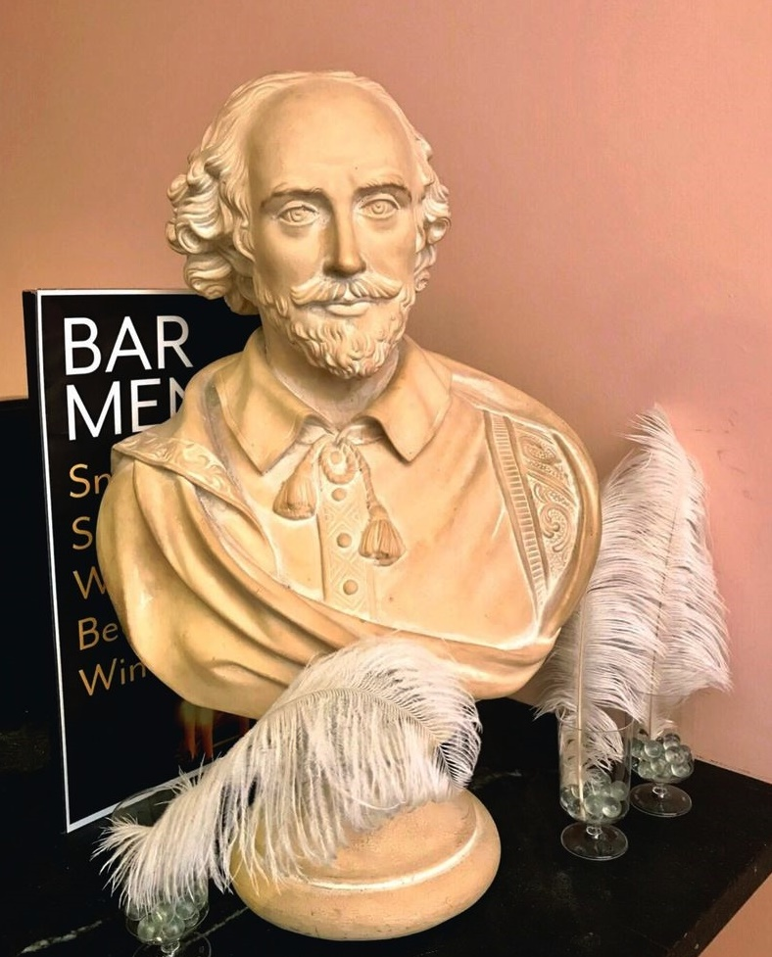
Localizado en el histórico Staunton, el Centro Americano de Shakespeare recupera las alegrías y la accesibilidad del teatro, el lenguaje y la humanidad de Shakespeare. Actuamos durante todo el año en la única recreación del mundo del propio teatro interior de Shakespeare, el Blackfriars Playhouse. Frommer's dice que "esta asombrosa recreación del primer teatro bajo techo en el mundo de habla inglesa, es, en sí misma, una razón para visitar Staunton".
Este teatro de estilo renacentista de 300 asientos ofrece un espacio íntimo para ver las obras de Bard en un estilo animado y de ritmo rápido, donde el público siempre es parte del espectáculo. El Washington Post dice que las actuaciones son "entretenidas sin vergüenza" y el Boston Globe dice que son "fenomenales llenas de energía".
William Shakespeare

Slide 4
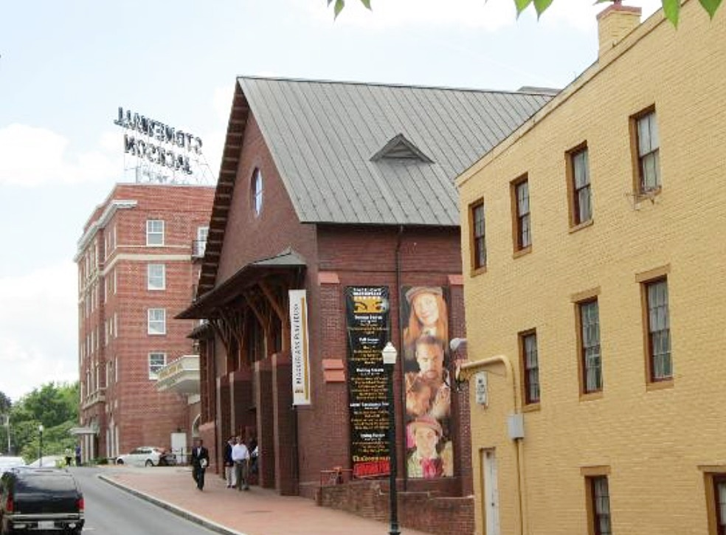
Notes:
4

Slide 5
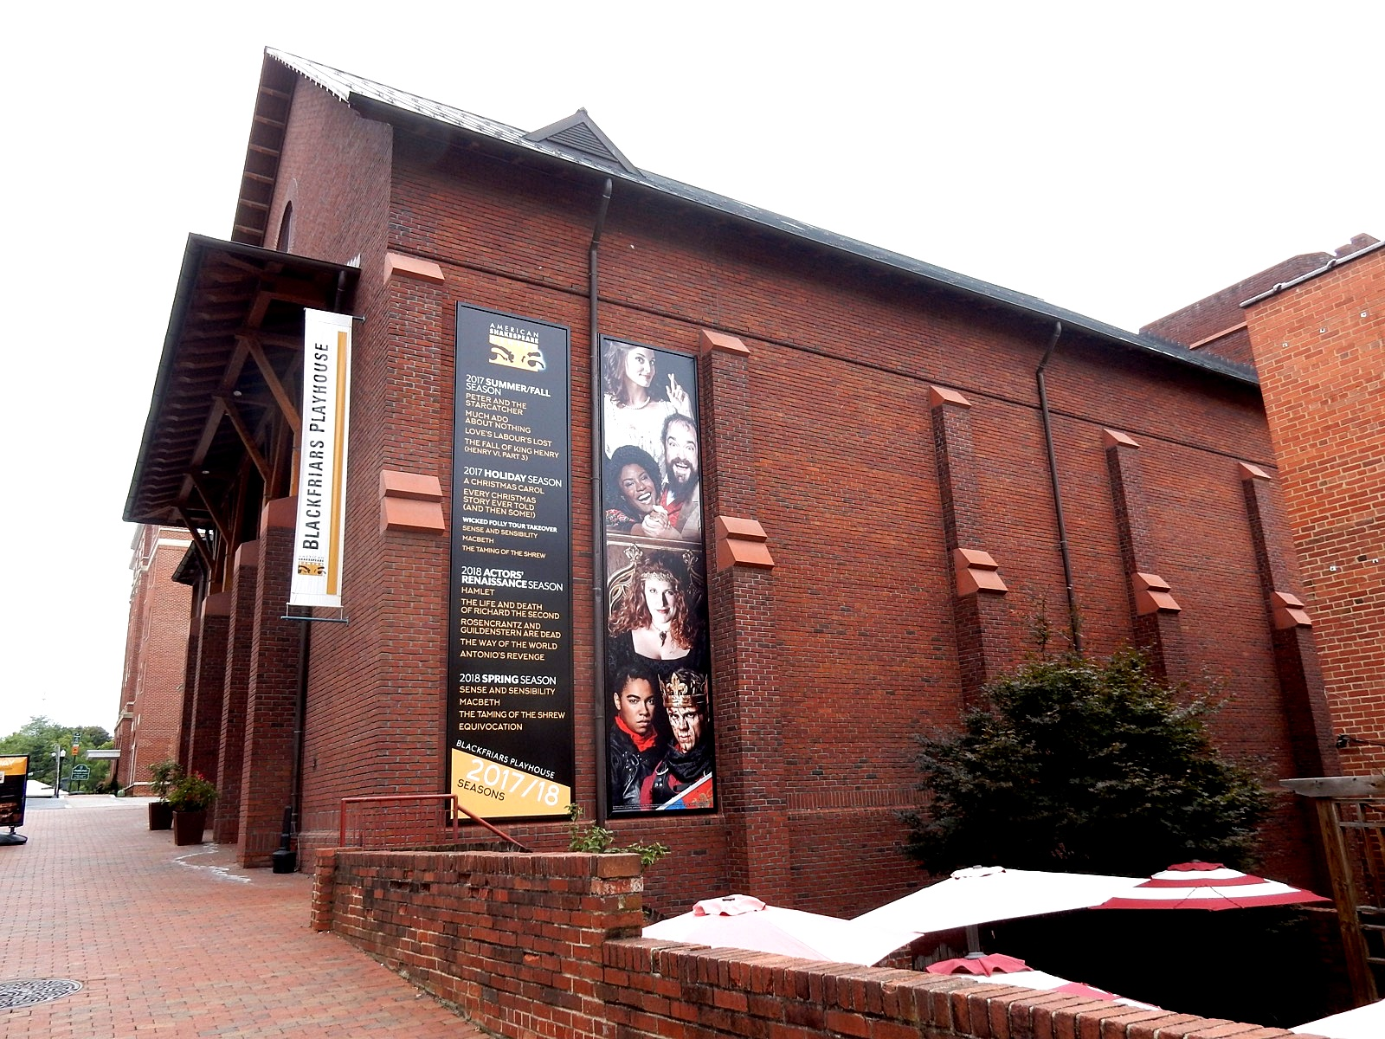

Slide 6
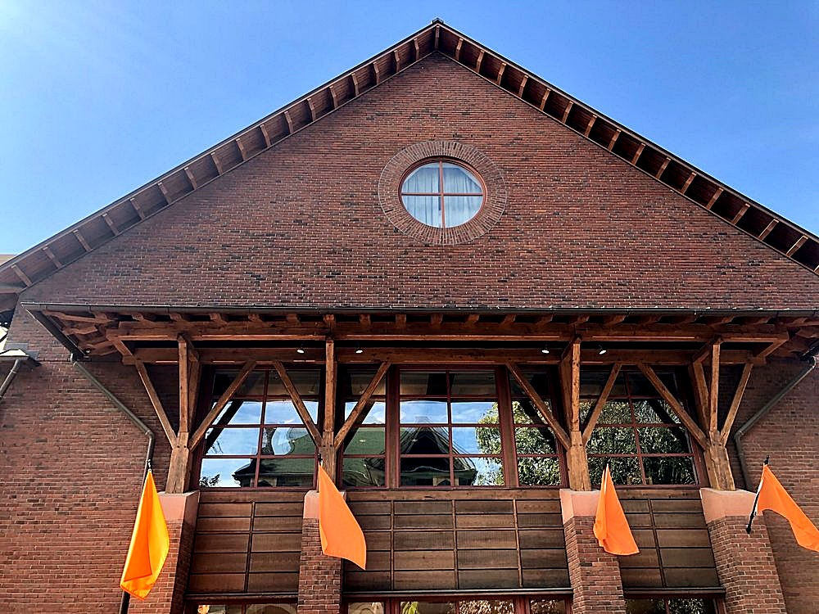

Slide 7
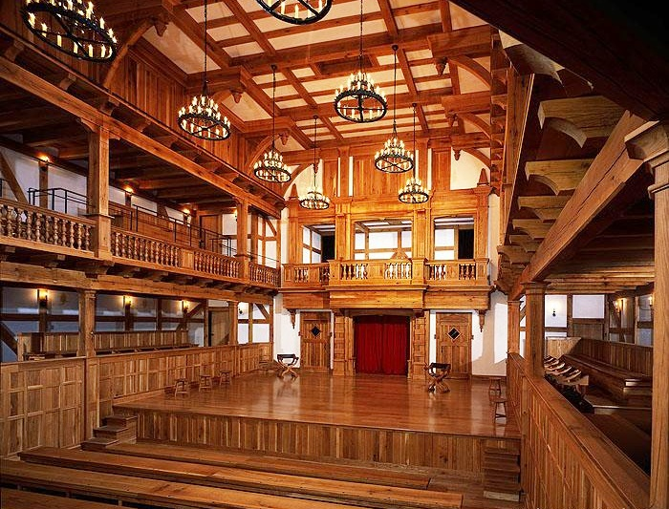

Slide 8
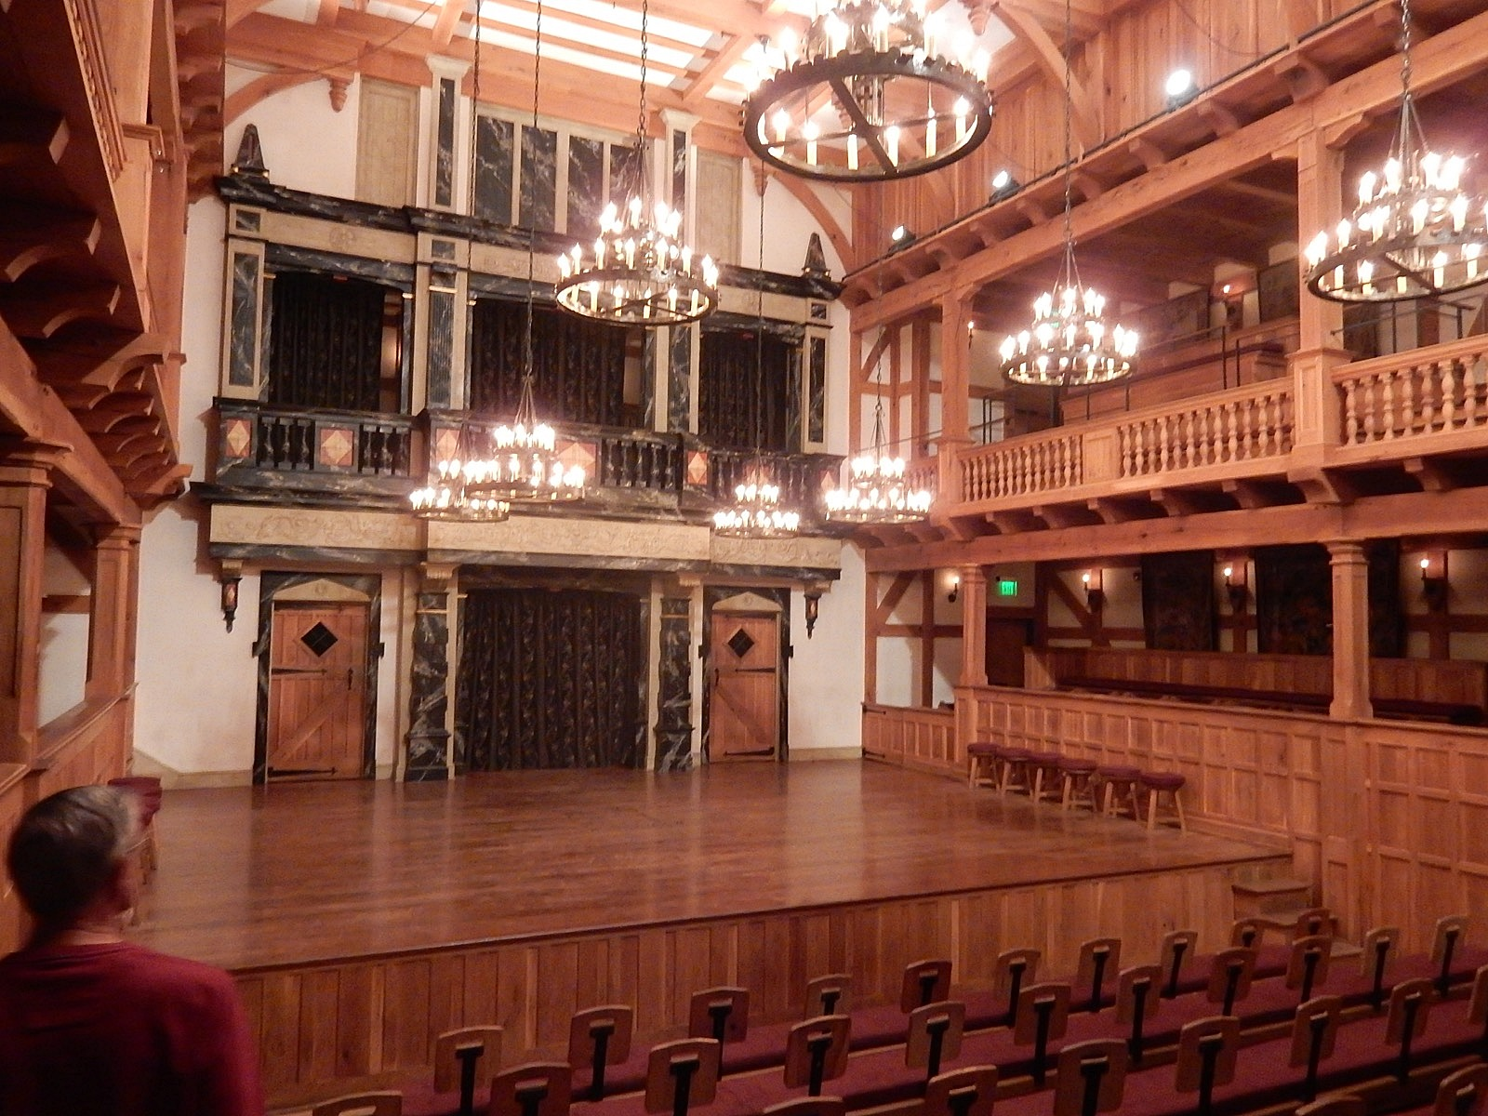

Slide 9
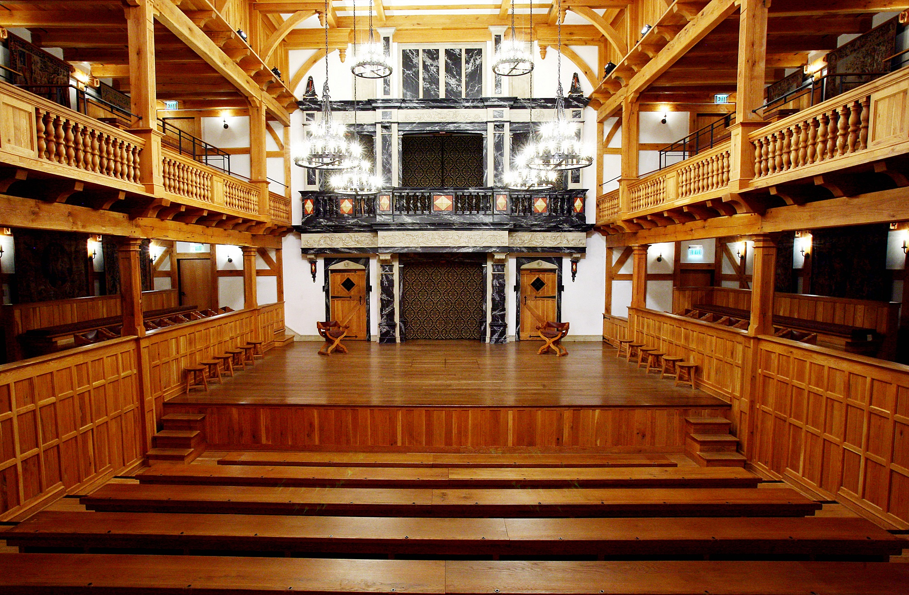

Slide 10
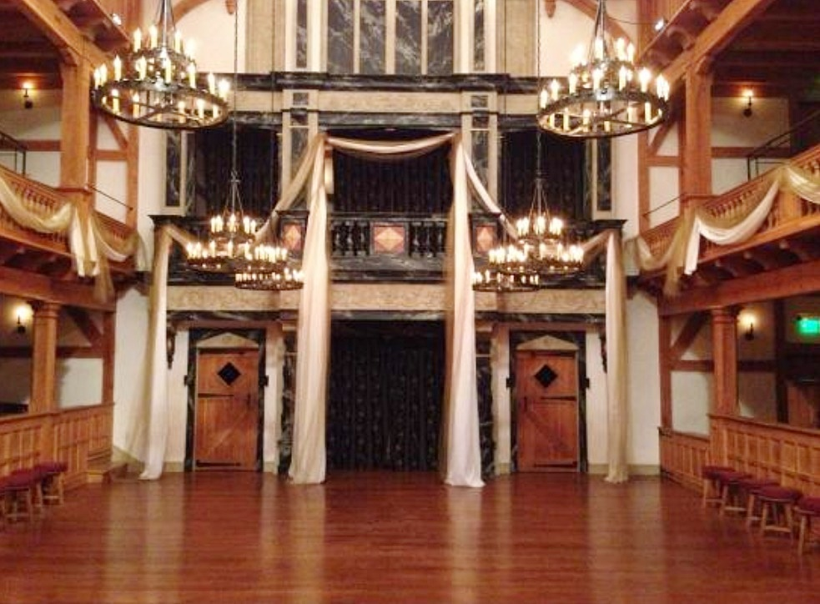

Slide 11
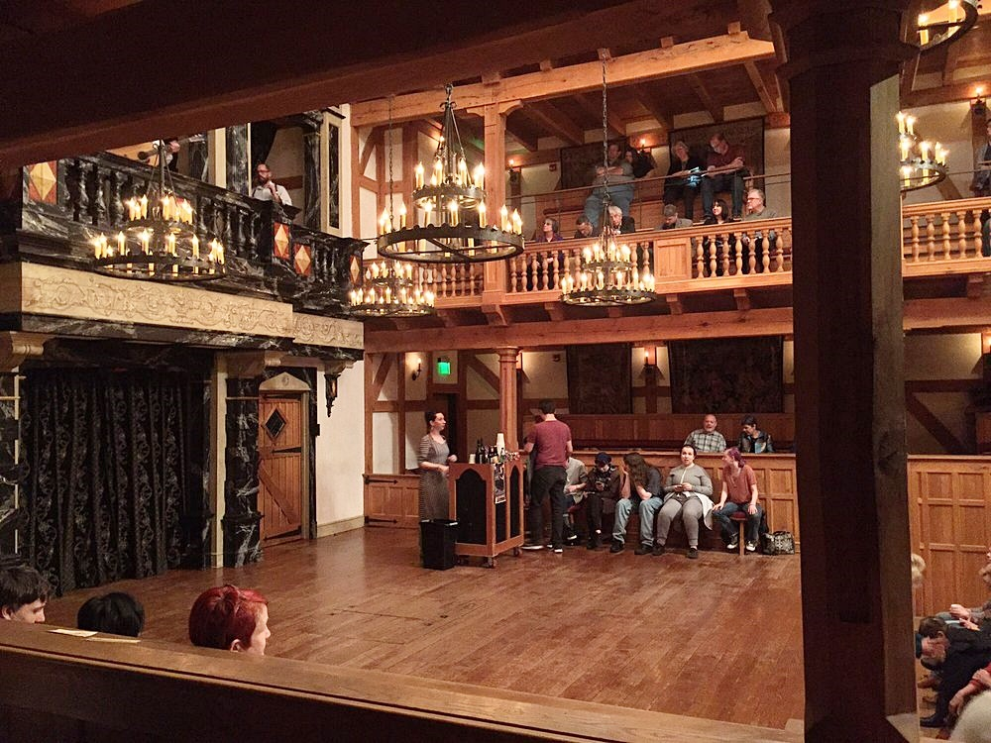

Slide 12
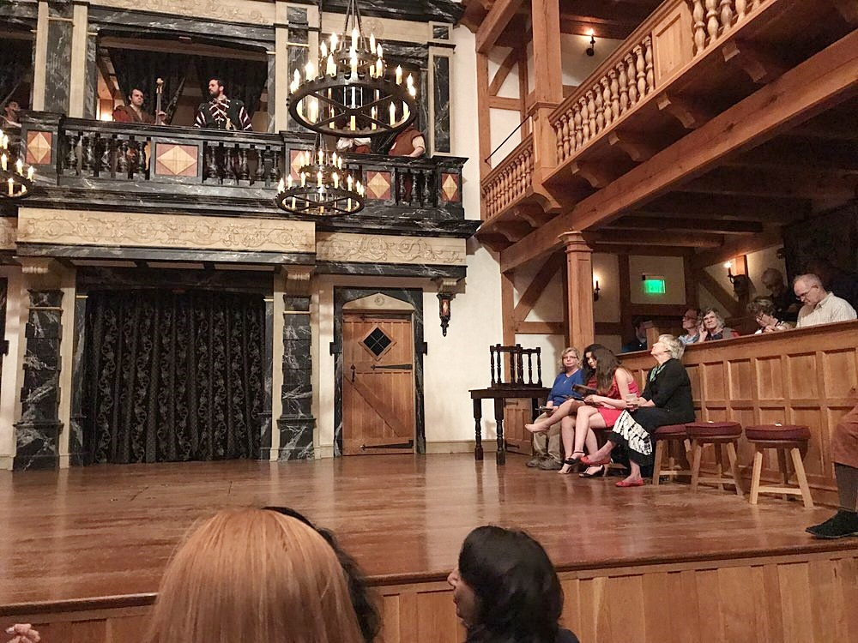

Slide 13
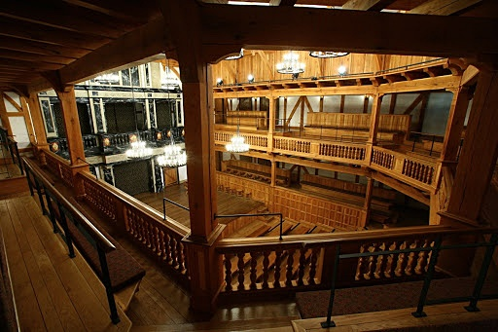

Slide 14
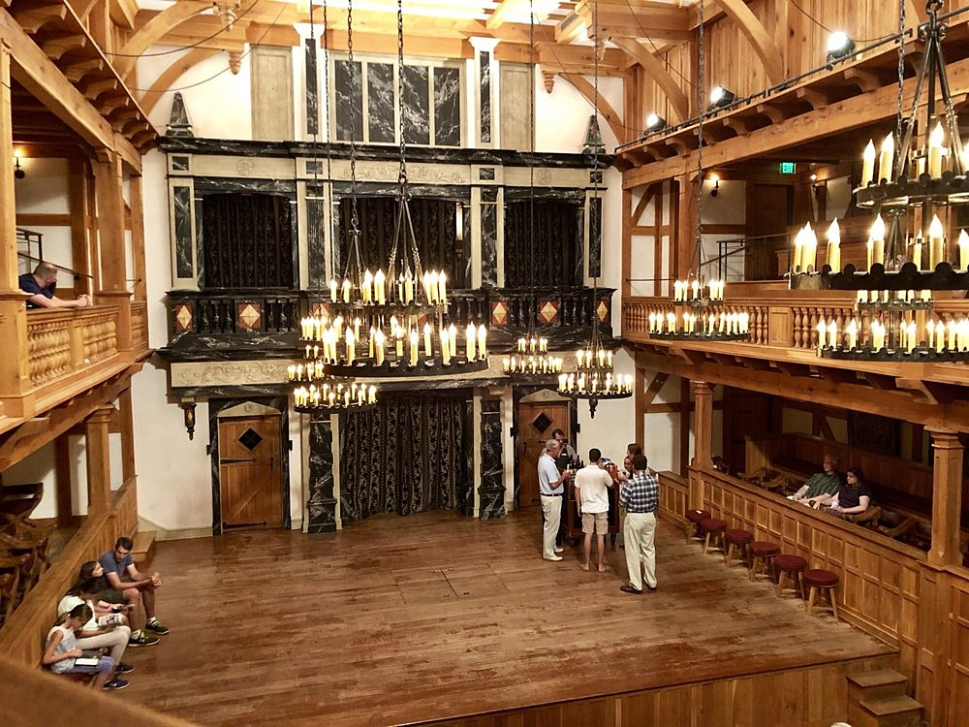

Slide 15
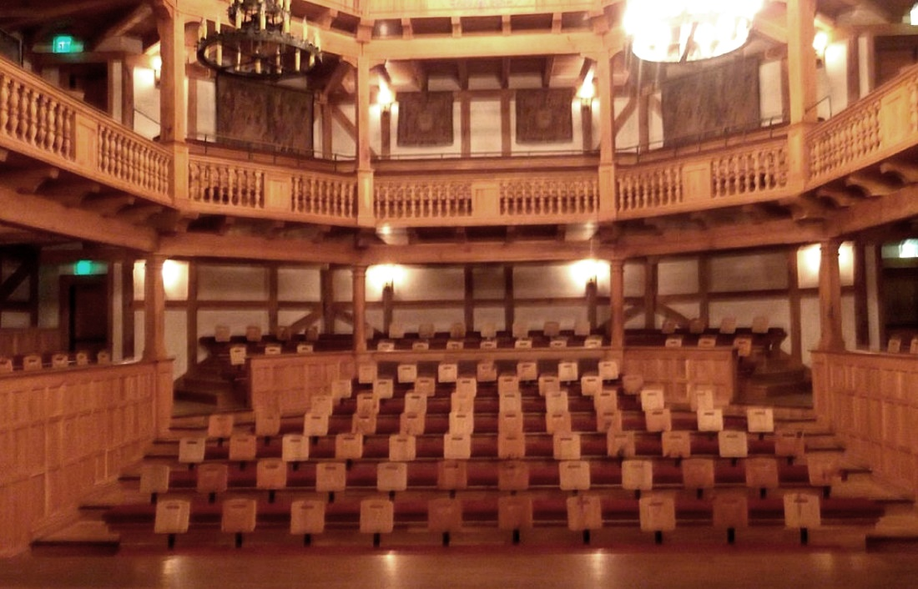

Slide 16
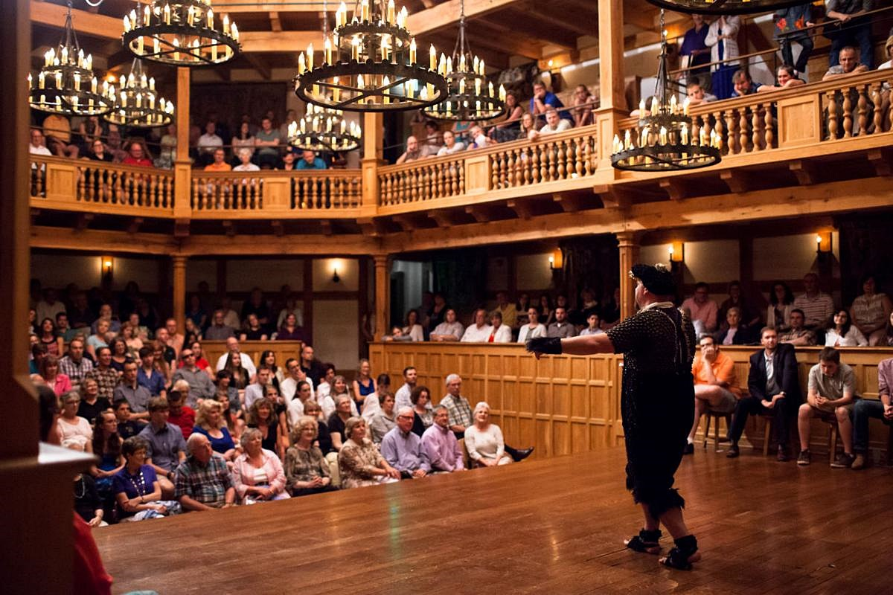

Slide 17
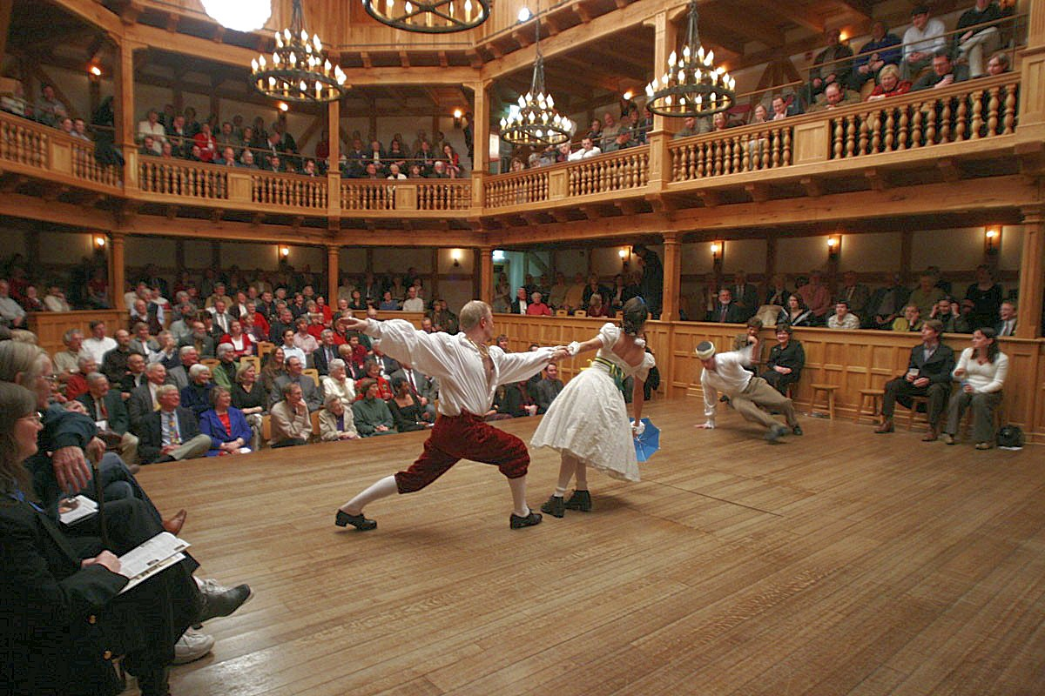

Slide 18
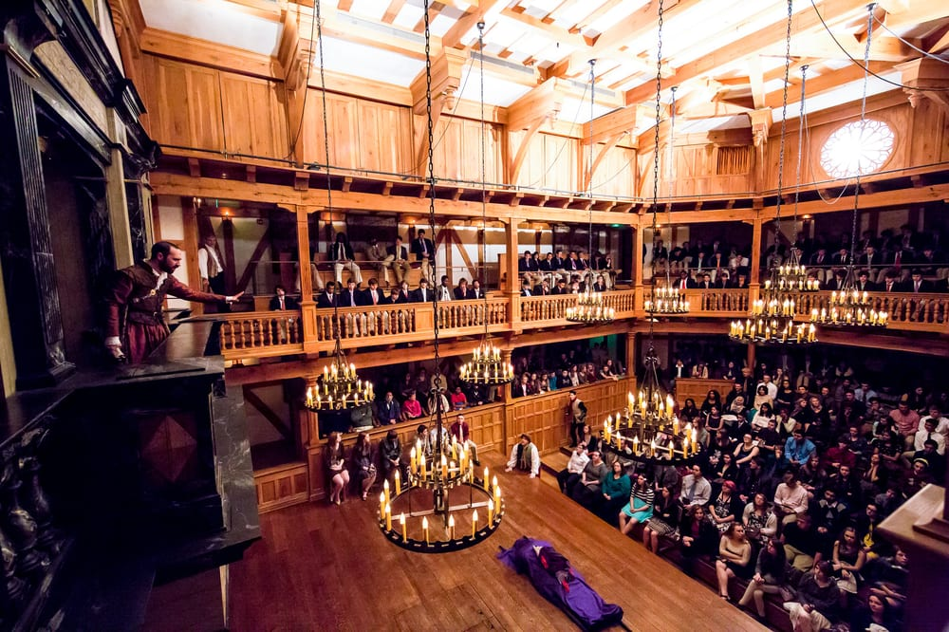

Slide 19
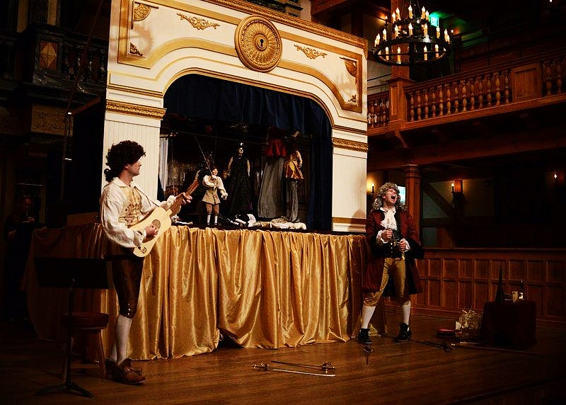

Slide 20
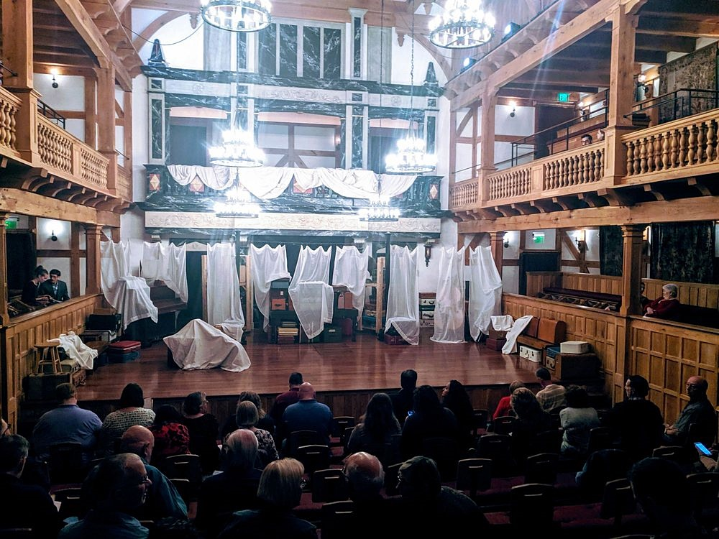

Slide 21
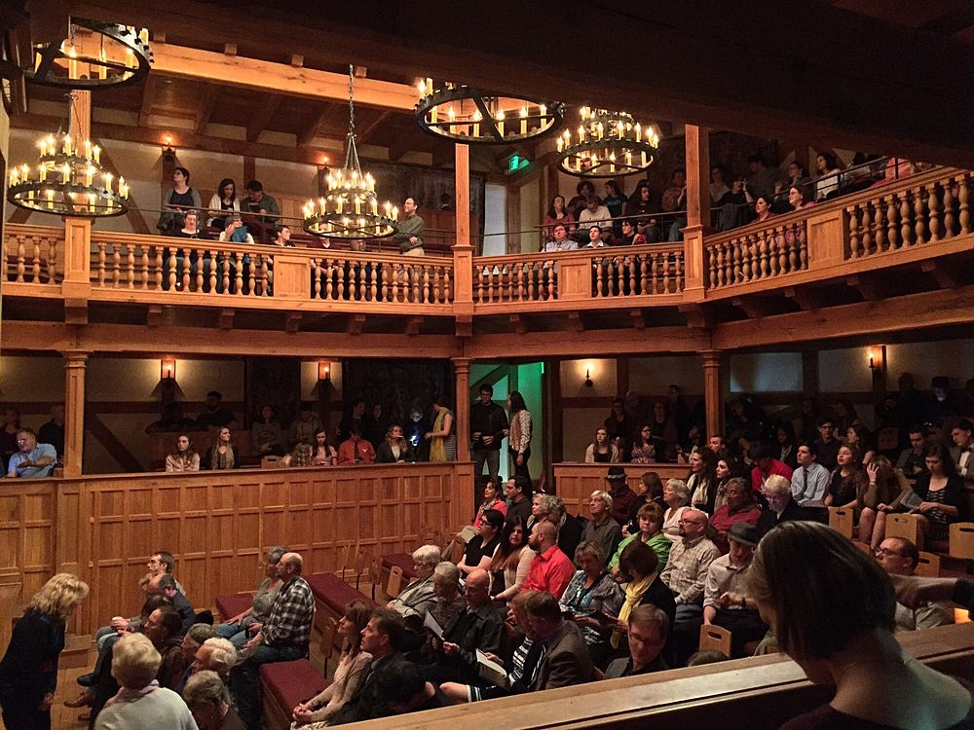

Slide 22
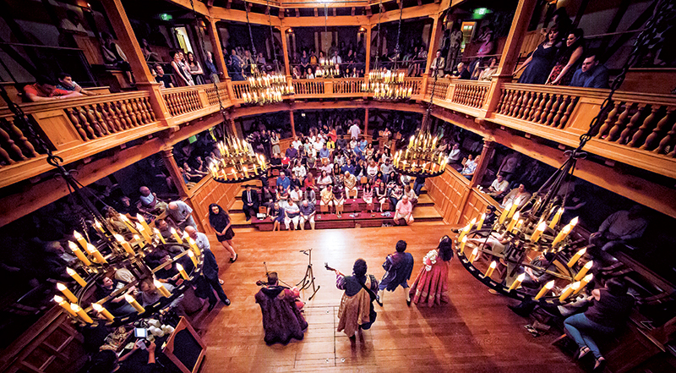

Slide 23
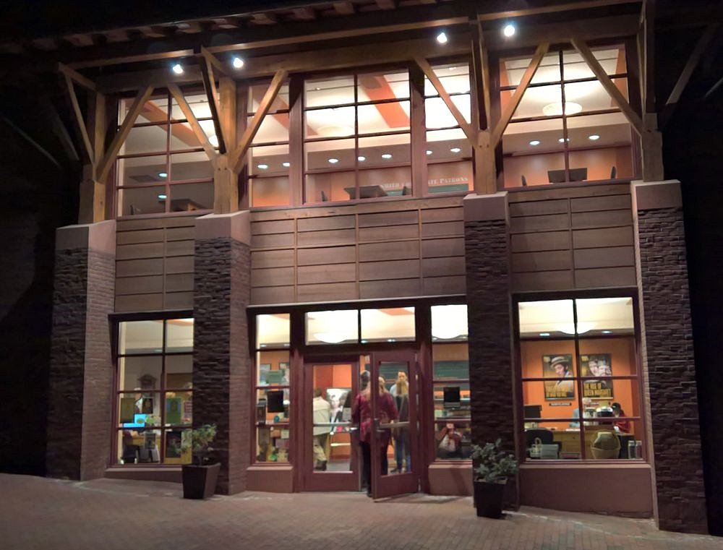

Slide 24

GRACIAS POR TU VISITA
Y QUE TENGAS UN BUEN DÍA
VICTOR NOVELLÓN

Slide 25







¿Te ha gustado?
Puedes ver más entrando
Aquí
Además puedes recibir powerpoints en tu correo electrónico suscribiéndote aquí:

